Slide 1
Zadatak:
Smisli kratku priču od zadanih riječi.

Slide 2
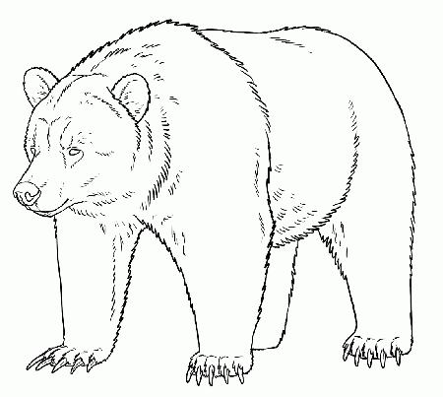
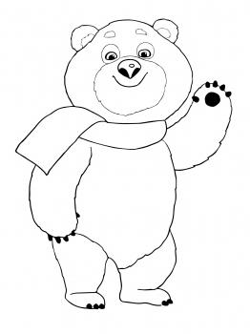
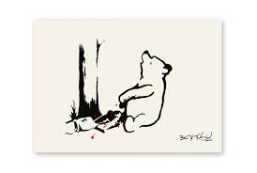
Medvjedić
Medvjedica
Lovci
Jesen
Stupica (klopka)
Izvor fotografija: internet

